Slide 1
Stáž pedagogických pracovníků v Holandsku - Zwolle
29.11. – 2.12.2022
Svitáková Dagmar, Dymáková Dominika

Slide 2
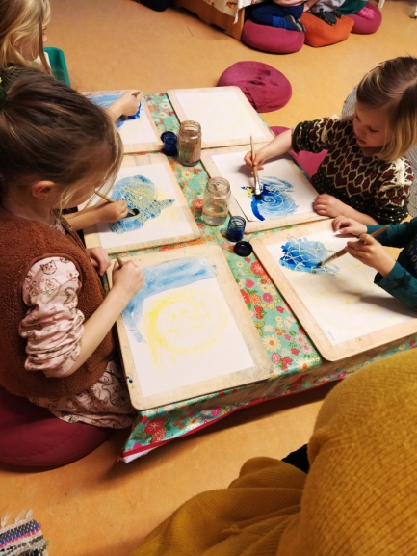
Vzdělávání v Holandsku
Základní škola od 4 – 12 let, první dva roky jsou brány jako předškolní vzdělávání a povinné je od 5 let
Důraz je kladen na hru a učení se sami od sebe, není zde kladen důraz na výkon
Nemají testy ani domácí úkoly
Integrace žáků s OMJ probíhá nenásilnou a přirozenou formou

Slide 3
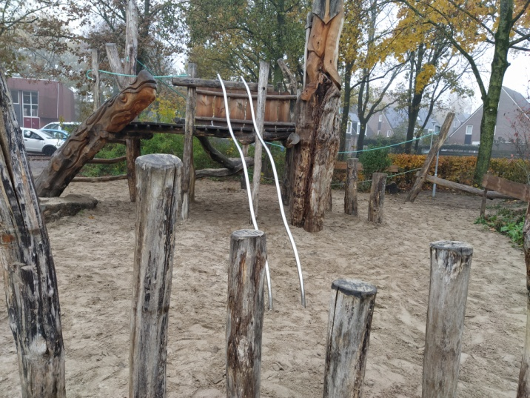
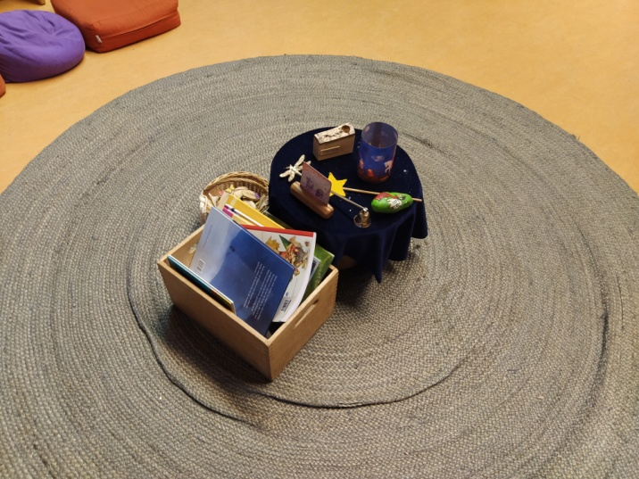
Ridder Jorisscholl
učitelský rituál
třídy dle věku od 4 let
kapacita tříd cca 25
provoz 8:20-12:50 (dobrovolné školné)
OMJ (Sýrie, Španělsko, Portugalsko)
OMJ projekt „Hovoříme s Pimem“ (https://www.pratenmetpim.nl/ )

Slide 4
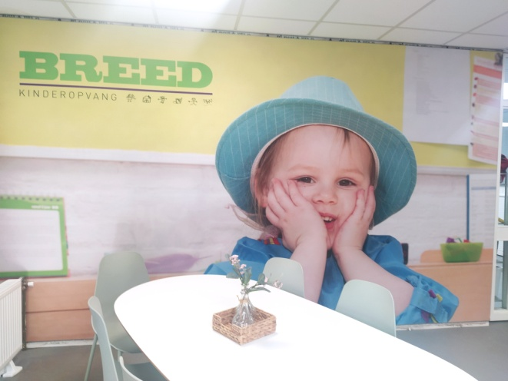
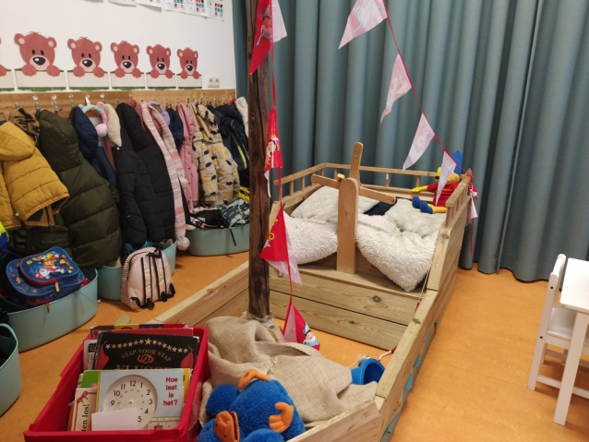
Breed kinderopvang
Děti již od 3 měsíců do 14 let
160 dětí → 7 tříd
Od 4 let kapacita 20 dětí ve třídě
Do 4 let kapacita 16 dětí ve třídě
Složení tříd 50% OMJ
OMJ daný program pro celou školu v dané oblasti (řízeno státem)

Slide 5
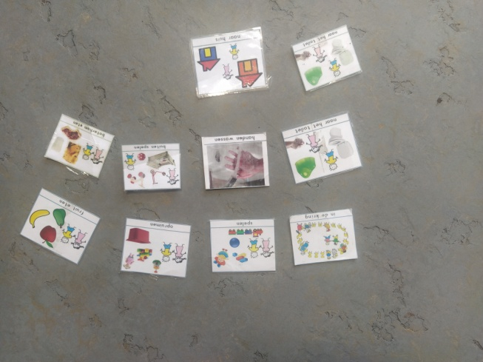
Přínos stáže
příjemné prostředí
spontánnost, přirozenost, respektování individuálního tempa pro osvojení druhého jazyka
využívání piktogramů (režim dne)
práce ve skupinkách, integrace dětí s OMJ

Slide 6
Děkujeme za pozornost

